Slide 1
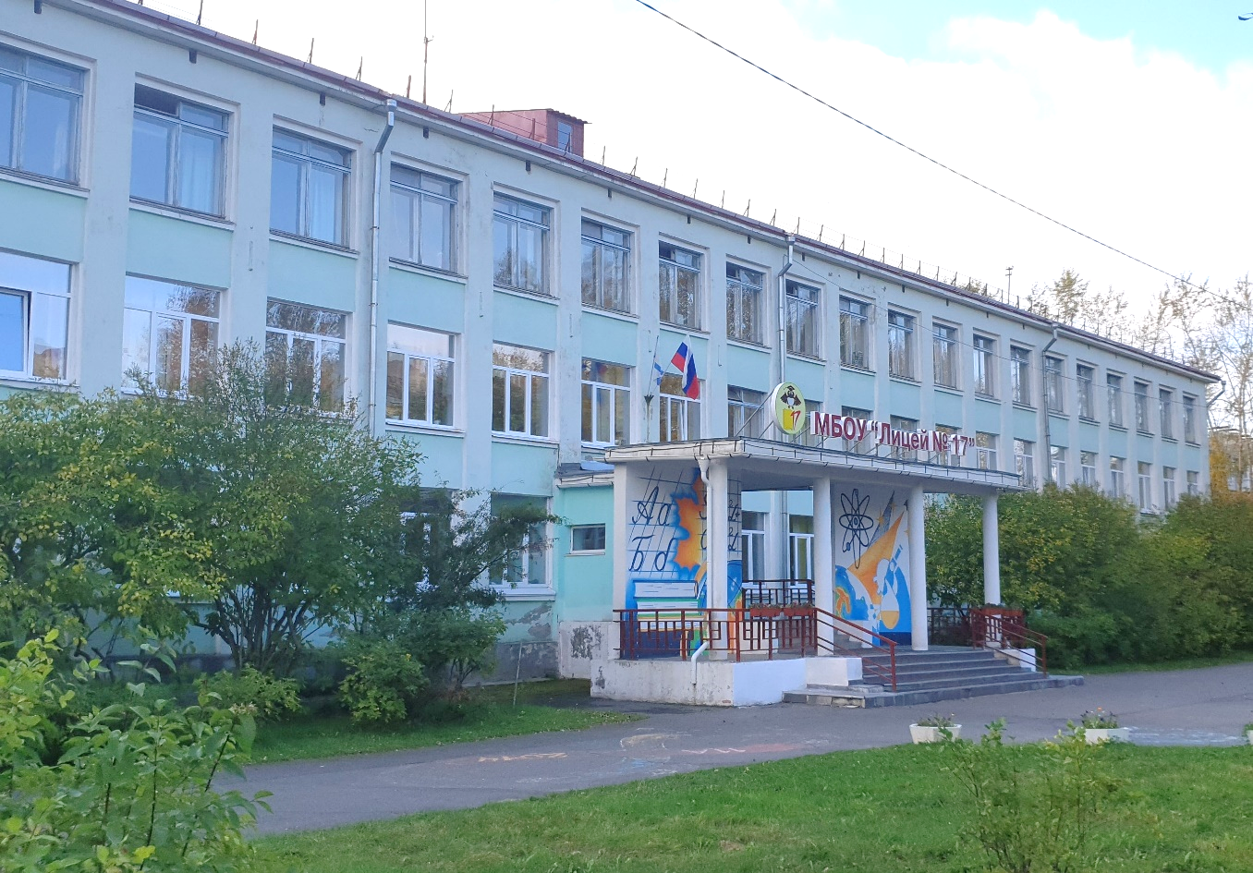


МУНИЦИПАЛЬНОЕ АВТОНОМНОЕ
ОБЩЕОБРАЗОВАТЕЛЬНОЕ УЧРЕЖДЕНИЕ
«ЛИЦЕЙ № 17»
Основано
1 сентября 1965 года
Сегодня в лицее
25 классов
Сегодня в лицее
744 обучающихся
Сегодня в лицее
54 пед. работника
Лицей - базовая школа РАН
МАОУ «ЛИЦЕЙ № 17» - 2020 год

Slide 2
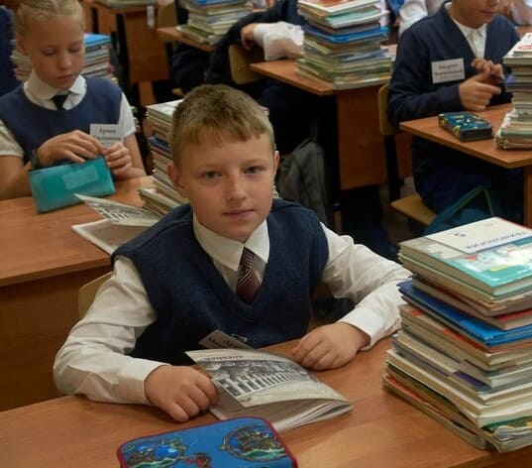
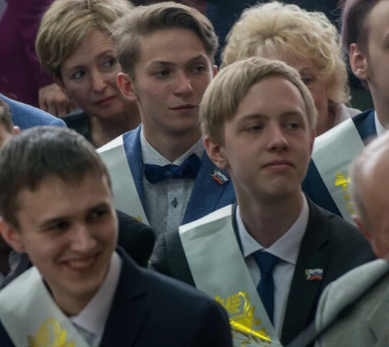
Образовательное пространство лицея
Основное общее образование
в 5-9 классах - углубленное изучение математики
в 5-6 классах - пропедевтические курсы: физика, информатика, наглядная геометрия;
Среднее общее образование
10 классы - ФГОС, 11 класс - БУП 2004 год
в 8-9 классах - расширенный курс физики;
в 9 классе - элективный предмет «Физический практикум»
естественно-научный профиль (математика, физика, химия, биология),
социально-экономический профиль (математика, история, география, право)
Технологический профиль (математика, физика, информатика),
МАОУ «ЛИЦЕЙ № 17» - 2020 год

Slide 3
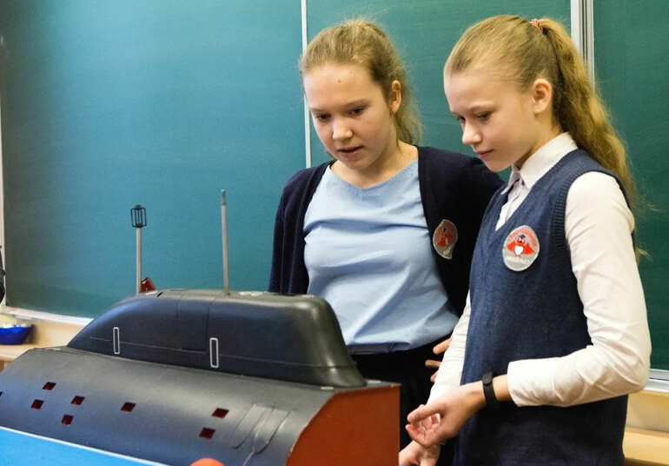
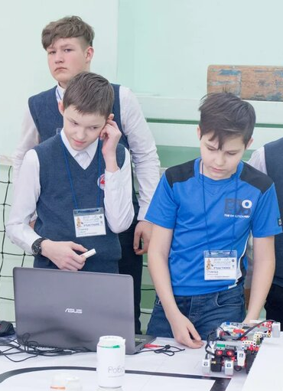
Образовательное пространство лицея
В программе внеурочной деятельности основного общего образования представлены курсы общеинтеллектуального направления
«Занимательная математика»,
«Робототехника» в 5 и 6 классах,
«Решение задач ЗФТШ при МФТИ»
в 8 и 9 классах,
«Экспериментальная география» и «Математический практикум» в 7-9 классах,
«Проектная деятельность» в 5 и 6 классах,
«Финансовая грамотность» в 6-8 классах.
МАОУ «ЛИЦЕЙ № 17» - 2020 год

Slide 4
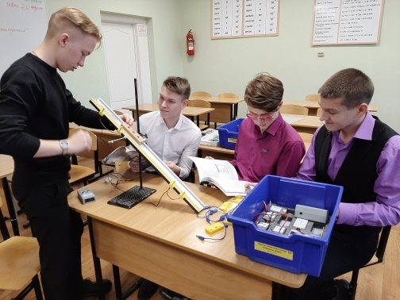
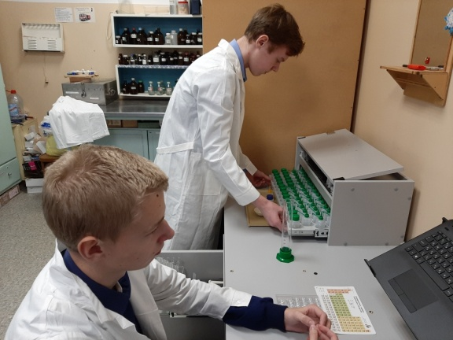
Образовательное
пространство лицея
Профильное и углубленное изучение отдельных предметов поддерживается ведением элективных учебных предметов
«Математический практикум»
«Информационный практикум»
«Физический практикум»
«Химический практикум»
«Биологический практикум»
«Практикум по обществознанию»
«Методология научных исследований»
«Практикум по русскому языку»
МАОУ «ЛИЦЕЙ № 17» - 2020 год

Slide 5
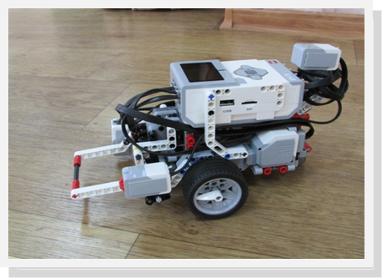
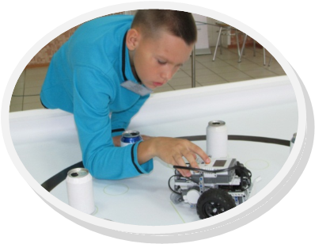
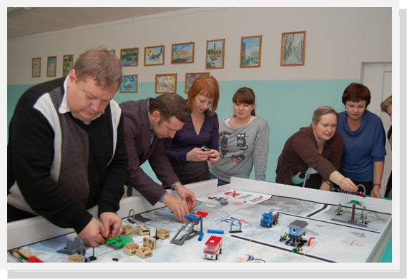

Ключ успеха – в инновациях
Лицей - ресурсный центр ГАОУ АО ИОО
в направлении
«Основы робототехники в образовании»
робототехника
микроэлектроника
3D- моделирование
МАОУ «ЛИЦЕЙ № 17» - 2020 год

Slide 6

Наука – важная сфера деятельности лицея
Лицей - базовая школа РАН
ФГБУН «Федеральный исследовательский центр комплексного изучения Арктики имени академика Н.П. Лаверова РАН»
Московский физико-технический институт (государственный университет) (МФТИ)
Национальный исследовательский ядерный университет «МИФИ»
Северный государственный медицинский университет (СГМУ)
Северный (Арктический) Федеральный Университет (САФУ)
Национальный исследовательский университет Высшая школа экономики (НИУ ВШЭ)
МАОУ «ЛИЦЕЙ № 17» - 2020 год

Slide 7
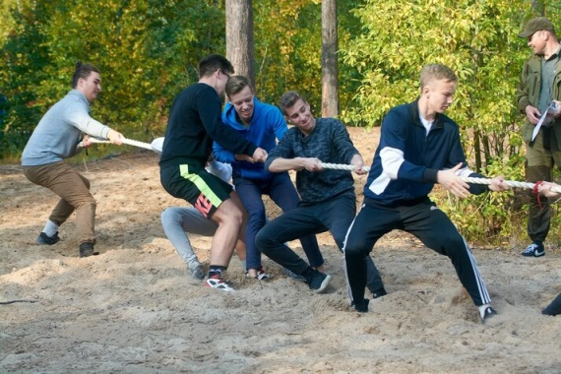
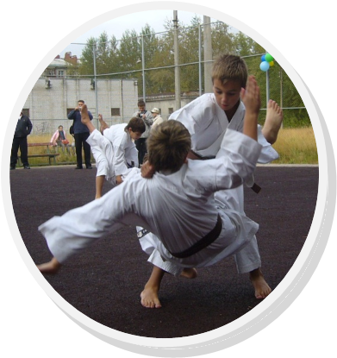
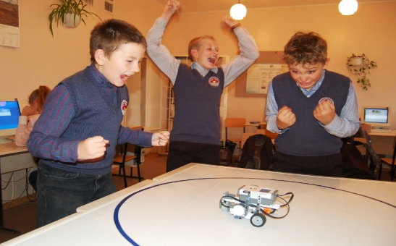
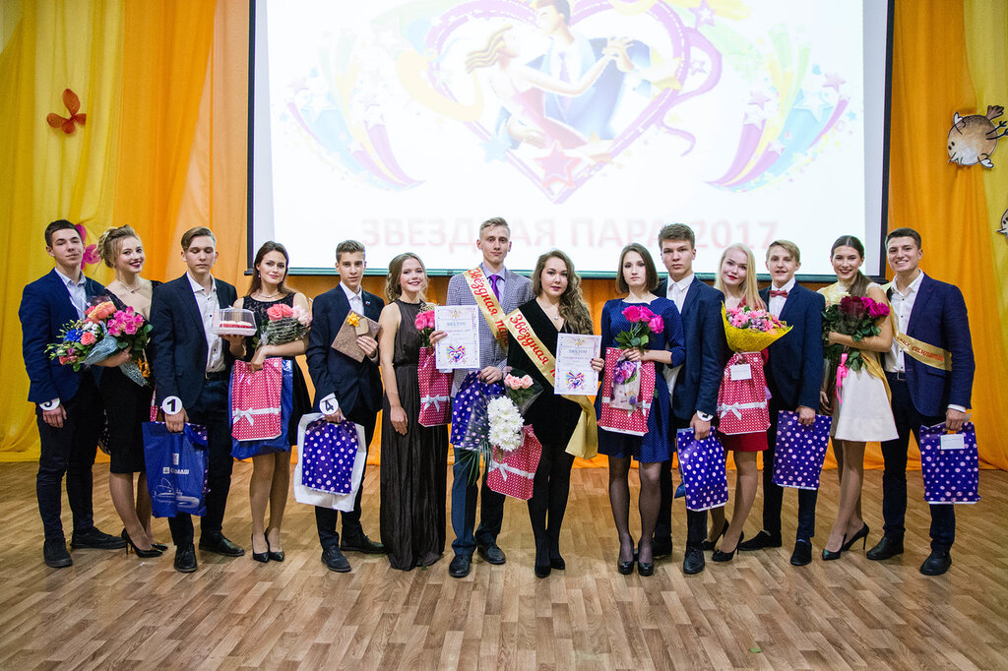
Важное направление – развитие личности
Творческая жизнь лицеистов наполнена яркими, неповторимыми событиями и впечатлениями!
спортивно-оздоровительное
духовно-нравственное
социальное
общеинтеллектуальное
общекультурное
Пройдут годы, но приятного волнения от игры на сцене и участия в конкурсах и фестивалях лицеисты не забудут никогда!
На базе лицея работают 44 объединения дополнительного образования
МАОУ «ЛИЦЕЙ № 17» - 2020 год

Slide 8
Главное направление - развитие
Программа «Одаренные дети»
Программа развития инженерно-технических способностей обучающихся
Программа экологического образования и воспитания
Программа гражданско-правового воспитания и образования
Программа духовно-нравственного развития и воспитания обучающихся
Программа по антикоррупционному воспитанию
Программа противодействия идеологии терроризма и экстремизма
Программа профориентационной деятельности
Программа психолого-педагогического сопровождения образовательного процесса
Программа развития кадрового потенциала «Педагогический олимп»
Программа развития информационно-библиотечного центра
МАОУ «ЛИЦЕЙ № 17» - 2020 год

Slide 9
Результат образовательной деятельности Лицея:
Создание среды, способствующей развитию интеллектуального, творческого и учебно-познавательного потенциала школьников.
Высокие результаты участия обучающихся лицея в различных интеллектуальных состязаниях, олимпиадах, конференциях и т.п.
13 лицеистам присуждена премия для поддержки талантливой молодежи в рамках национального проекта «Образование»
19 лицеистов по результатам ЕГЭ показали наивысший результат - 100 баллов - по математике, физике, русскому языку, химии и информатике.
МАОУ «ЛИЦЕЙ № 17» - 2020 год

Slide 10
Выбор ЕГЭ 2019 года
МАОУ «ЛИЦЕЙ № 17» - 2020 год

Slide 11
Результаты ЕГЭ 2019 года
МАОУ «ЛИЦЕЙ № 17» - 2020 год

Slide 12
Результаты ЕГЭ 2019 года
МАОУ «ЛИЦЕЙ № 17» - 2020 год

Slide 13
Поступление выпускников 2019 года
Класс | Всего выпускников | Поступили в ВУЗы | В том числе на бюджетной основе
11А | 29 | 28 | 25
11Б | 30 | 30 | 26
11В | 29 | 27 | 26
11Г | 24 | 24 | 20
Итого: | 112 | 109 | 97
% |  | 97 | 86
МАОУ «ЛИЦЕЙ № 17» - 2020 год

Slide 14
Поступление выпускников 2019 года
11А (углубленное изучение математики)
Всего выпускников | ВУЗ | Факультет
29 (28) | -МГУ (2 чел.); -СПбГУТ им. Бонч-Бруевича (4 чел.); -СПбГУ (4 чел.); -ВШЭ (2 чел.); -СпбПУ ( (4 чел.); -ИТМО, МИФИ, ГУАП | -информационные системы и технологии; -информационная безопасность; -прикладная математика и информатика; -физика; -нефтегаз; -международные отношения.
МАОУ «ЛИЦЕЙ № 17» - 2020 год

Slide 15
Поступление выпускников 2019 года
11Б (углубленное изучение физики)
Всего выпускников | ВУЗ | Факультет
30 (30) | -Горный университет (3 чел.) ; -ГУМРФ им.Адмирала С.О. Макарова (2 чел.); -СПбГУТ им. Бонч-Бруевича; -САФУ (5 чел.); -ИТМО, ЛЭТИ, финансовый университет при правительстве РФ, МГТУ им.Баумана | -физическая и квантовая электроника; -информационная безопасность; -прикладная математика и информатика; -кораблестроение; -приборостроение; -нефтегазовый; -энергетический.
МАОУ «ЛИЦЕЙ № 17» - 2020 год

Slide 16
Поступление выпускников 2019 года
11В (информационно-технологический и социально-экономический профиль)
Всего выпускников | ВУЗ | Факультет
29 (27) | ГУАП, ГУМРФ им.Адмирала С.О.Макарова, СПбГУТ им. Бонч-Бруевича; САФУ; ЛГУ им.Пушкина, ВШЭ,СГУ, финансовый университет при правительстве РФ, ИТМО | -информационные системы и технологии; -информатика и вычислительная техника; -машиностроение; -история и социальные науки;; -юриспруденция; -гостиничное дело; -международные отношения.
МАОУ «ЛИЦЕЙ № 17» - 2020 год

Slide 17
Поступление выпускников 2019 года
11Г (химико-биологический профиль)
Всего выпускников | ВУЗ | Факультет
24 (24) | - СГМУ, - МГУ, - САФУ, - НИМУ им.Пирогова, - СПбГТУ, - РХТУ им. Менделеева. | -педиатрия; -стоматология; -лечебный; -химический; -химическая технология; -медицинская биохимия.
МАОУ «ЛИЦЕЙ № 17» - 2020 год

Slide 18
Мероприятия программы «Одаренные дети»:
Многопрофильная инженерная олимпиада «Звезда» (по 16 направлениям);
Многопрофильная международная олимпиада «Будущее Арктики»
(по 10 направлениям);
Олимпиада школьников «Высшая проба»;
Олимпиада школьников «ФИЗТЕХ»;
Городская учебно-исследовательская конференция «Юность Северодвинска»;
Региональная учебно-исследовательская конференция «Юность Поморья»;
Международные предметные чемпионаты (по 12 направлениям);
Международные игры «Кенгуру», «Медвежонок», «Британский бульдог», «ЧиП» и др.
Турниры по робототехнике «РобоНорд», «РобоФест», «РобоФинист» и др.
И другие конкурсы и олимпиады.
МАОУ «ЛИЦЕЙ № 17» - 2020 год

Slide 19
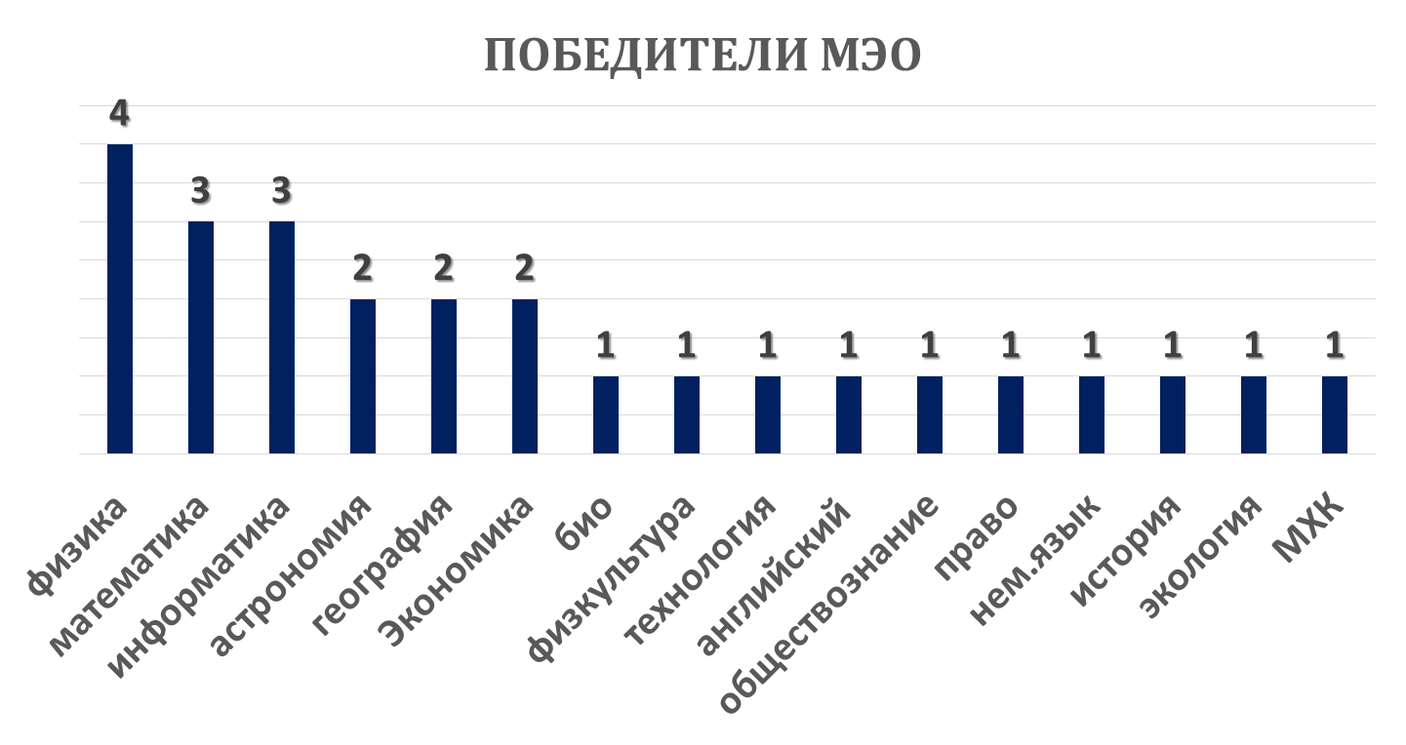
Победители муниципального этапа Всероссийской олимпиады школьников
МАОУ «ЛИЦЕЙ № 17» - 2020 год

Slide 20
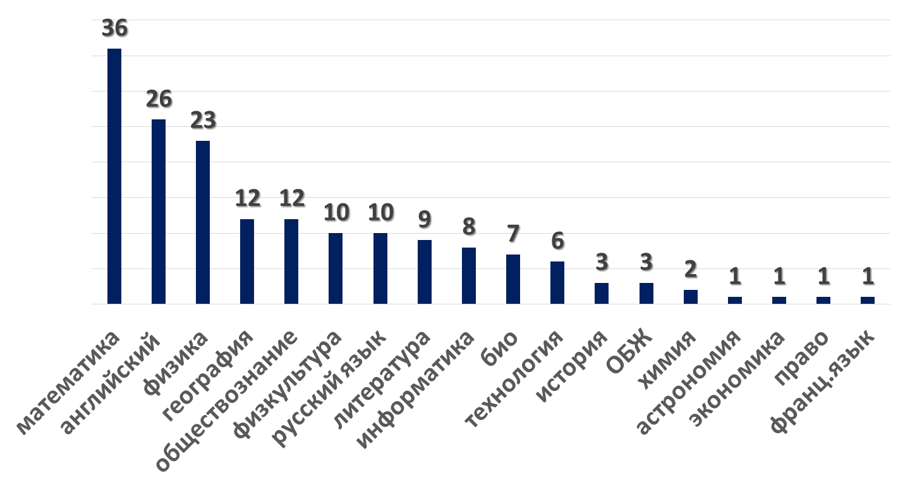
Призеры муниципального этапа Всероссийской олимпиады школьников
МАОУ «ЛИЦЕЙ № 17» - 2020 год

Slide 21
Результаты регионального этапа всероссийской олимпиады школьников в 2018-2019 году
Предмет | Статус участника | Фамилия | Класс | Наставник
Биология | Призер | Гайворонская Юлия | 10 | Фаркова В.А
География | Победитель | Попов Борис | 9 | Моренко Н.И.
Математика | Призер | Федоровская Ирина | 9 | Личутина Н.В.
Обществознание | Призер | Некрасова Дарья | 11 | Аввакумова О.Л.
Физика | Призер | Грицыв Владимир | 9 | Коренев А.Е.
Физика | Призер | Веселов Владислав | 7 | Первышина Н.В.
Физика | Победитель | Воронин Андрей | 7 | Первышина Н.В.
Физика | Призер | Обыночная Софья | 7 | Первышина Н.В.
Химия | Победитель | Никитин Владислав | 11 | Репина Г.Е.
Экология | Призер | Гайворонская Юлия | 10 | Фаркова В.А
Экология | Призер | Кириленко Диана | 9 | Шапошникова Т.С.
Экология | Призер | Махлонова Дарья | 9 | Шапошникова Т.С.
МАОУ «ЛИЦЕЙ № 17» - 2020 год

Slide 22
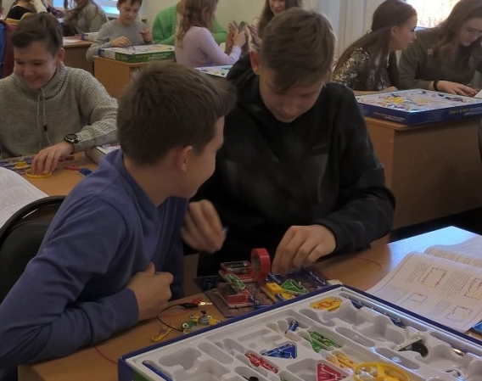

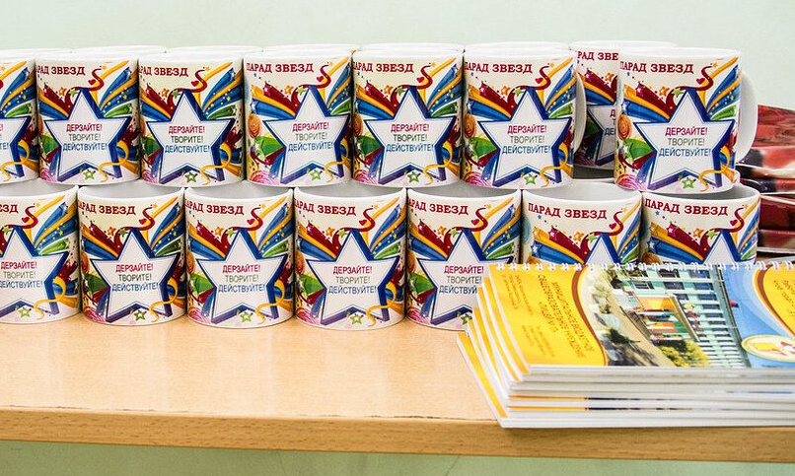
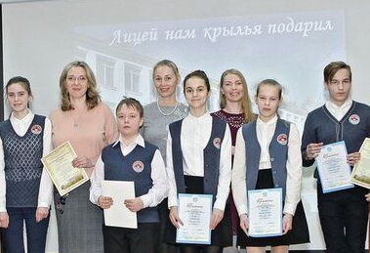
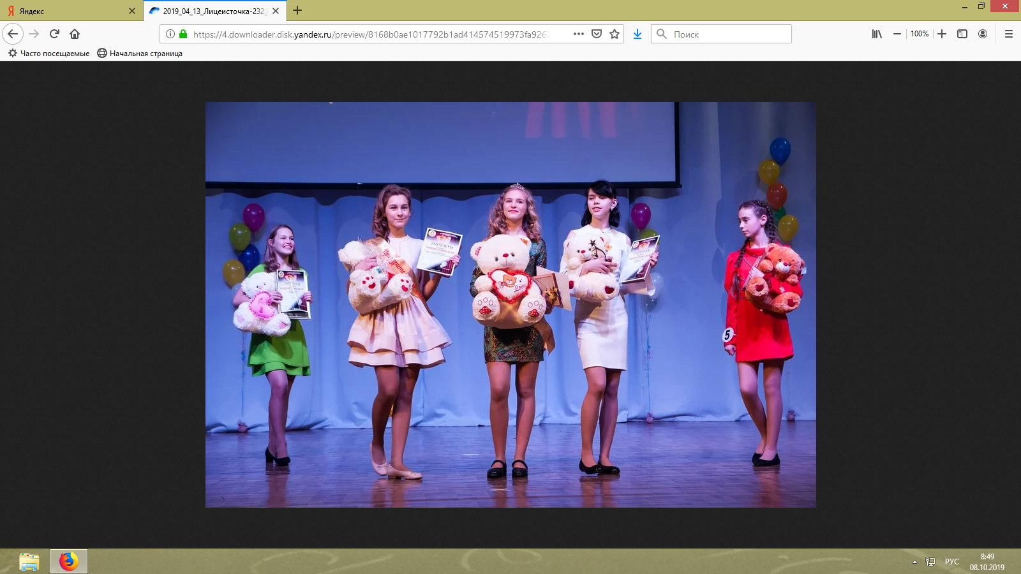
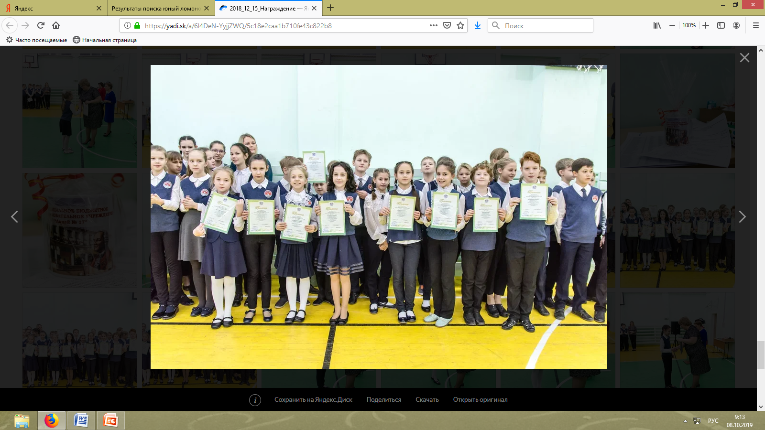
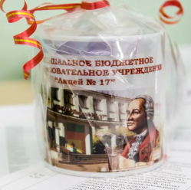
Традиции Лицея
Клуб интеллектуалов
Парад звезд
Лицей нам крылья подарил
Лицеисточка
Юный Ломоносовец
МАОУ «ЛИЦЕЙ № 17» - 2020 год

Slide 23
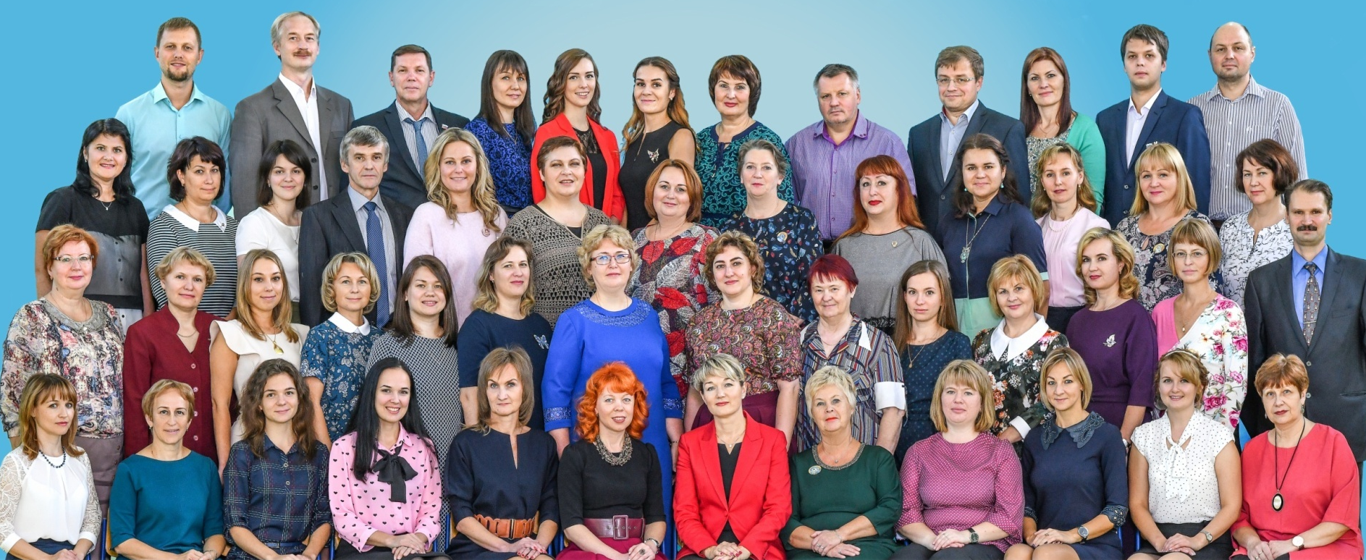
Педагогический коллектив
Главная ценность - люди
54 педагогических работника, из них:
31 педагог имеет высшую квалификационную категорию
15 педагогов – первую квалификационную категорию
МАОУ «ЛИЦЕЙ № 17» - 2020 год

Slide 24
Среди педагогов лицея
3 Заслуженных учителя РФ,
2 педагога награждены знаком «Отличник народного просвещения»,
5 педагогов имеют звание «Почетный работник общего образования РФ»,
9 лауреатов фонда «Династия» в номинации
«Наставник будущих ученых»,
19 победителей конкурса лучших учителей
Российской Федерации в рамках национального проекта «Образование».
Главная ценность - люди
МАОУ «ЛИЦЕЙ № 17» - 2020 год

Slide 25
Лицей сегодня
Базовая школа РАН
Базовая инновационная площадка АО ИОО
в реализации инновационного проекта
«Организация работы с одаренными детьми
в образовательной организации»
Ресурсный центр АО ИОО в направлении «Основы робототехники в образовании»
Муниципальный ресурсный центр по направлению «Робототехника»
Организатор регионального турнира
по робототехнике «РобоНорд»
Региональная площадка заключительного этапа олимпиады ФИЗТЕХ, ГУАП и др.
МАОУ «ЛИЦЕЙ № 17» - 2020 год

Slide 26


МУНИЦИПАЛЬНОЕ АВТОНОМНОЕ
ОБЩЕОБРАЗОВАТЕЛЬНОЕ УЧРЕЖДЕНИЕ «ЛИЦЕЙ № 17»
Победитель приоритетного
национального проекта
«Образование», 2006 год
«Лучшая школа России – 2006»
По результатам ЕГЭ и участию
во всероссийских олимпиадах входит в рейтинг 500 лучших школ России 2013,2014,2015, 2016
«Бренд Северодвинска»,
2013 год
Лауреат региональной общественной награды «Достояние Севера» , 2013 год
ТОП 300 лучших школ России, 2018 год
Директор – Первышина Надежда Валерьевна,
кандидат педагогических наук
164504, Архангельская область,
г. Северодвинск, улица Капитана Воронина, 24.
Тел./факс: 8(8184) 58-31-64
E-mail: lyceum17@mail.ru
Сайт www.lyceum17.ru
МАОУ «ЛИЦЕЙ № 17» - 2020 год

